Slide 1
Instrumen Tes
“Quizizz”
Yuk Mulai!

Slide 2
Kelompok 5
Anisa Pramita
Mitha Cahyani
Galuh Octarina
(1913022016)
(1913022032)
(1913022044)
Menu

Slide 3
Quizizz
01
02
Mengenal Quizizz
Cara Menggunakan Quizizz
04
03
Kelebihan Quizizz
Kelemahan Quizizz
Penutup

Slide 4
Apa itu Quizizz?

Slide 5

Quizizz Inc.
Bengaluru,
India

Slide 6
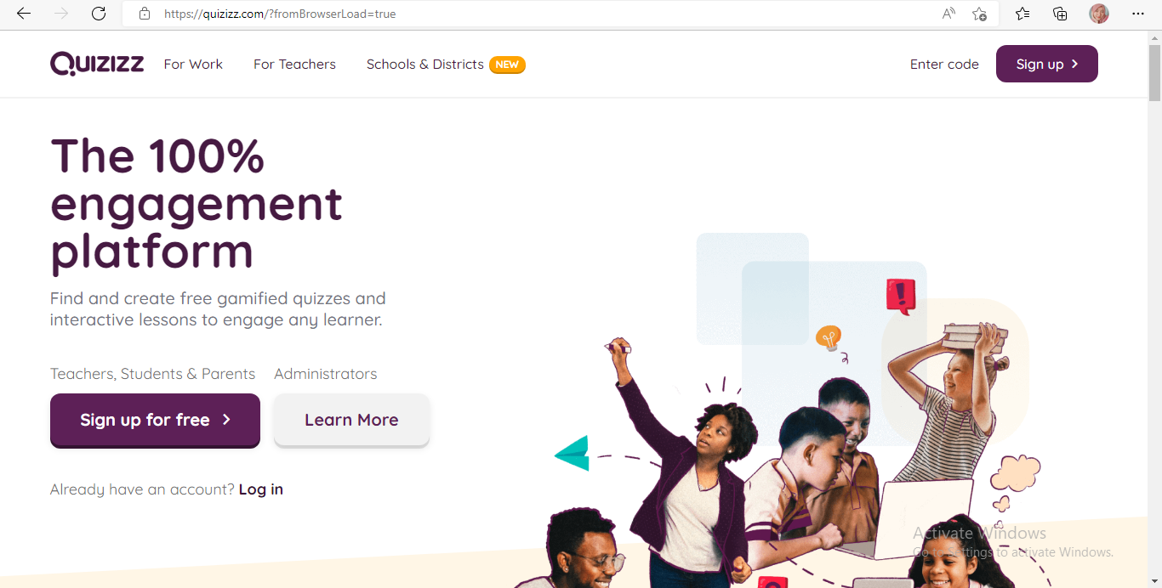
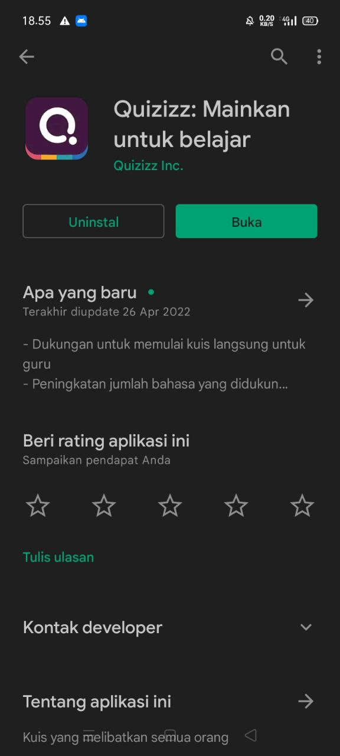
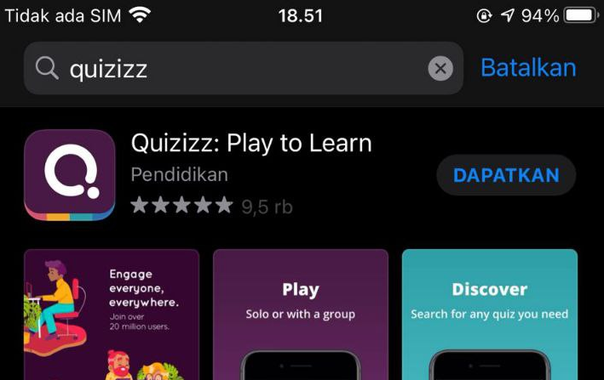
Melalui link https://quizizz.com
Quizizz
Download di Play Store atau App Store

Slide 7
Quizizz
Aplikasi pendidikan berbasis game (kuis interaktif) berbentuk online.
Pembelajaran menyenangkan, interaktif, tidak bosan, mengurangi rasa takut, dan alat evaluasi pembelajaran.

Slide 8
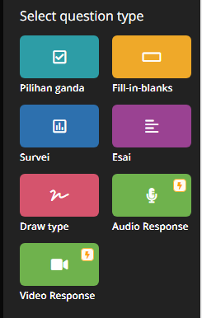

Slide 9
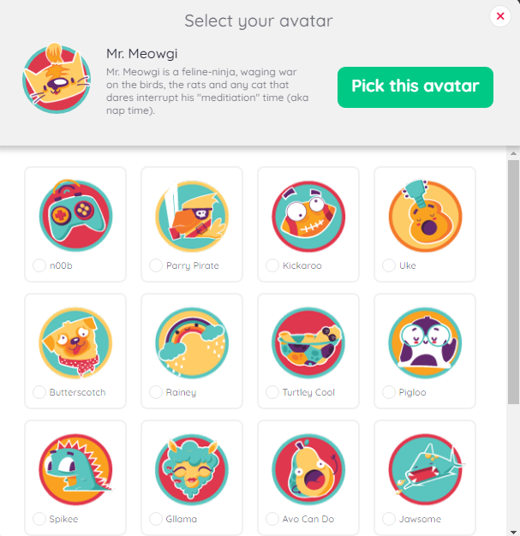
Karakteristik:
Quizizz
Avatar, tema, meme, dan musik, serta dapat menambahkan gambar latar belakang pertanyaan.
Pengguna:
Avatar
Host (Pembuat Soal)
User (Mengerjakan Soal)

Slide 10
Kuis Sudah dibuat
Konsep Quizizz
Membagikan Kode 6 Digit atau Link Kode Akses
Join dan Menunggu Kuis dimulai
Menu

Slide 11

Cara Menggunakan Quizizz?

Slide 12
Yuk Simak Video Cara Menggunakan Quizizz
Menu
Let’s' Go!

Slide 13
Kelebihan dan Kekurangan Quizizz?
Kelebihan
Kelemahan

Slide 14
Kelebihan Quizizz
Dapat menambahkan gambar dan rumus, bahkan jika sudah mengupgrade ke premium dapat menambahkan video dan audio.
Peserta didik mengetahui rangking yang didapatkan.
Jawaban benar dapat diketahui.
Tidak dapat mencontek.
Lebih privat.
Menu

Slide 15
Kelemahan Quizizz
Harus memiliki internet yang kuat.
Beberapa fitur tidak dapat diakses karena harus upgrade terlebih dahulu ke premium.
Mengalami penurunan rangking.
Menu

Slide 16
Terima
Kasih☺
Yeay Selesai!

